Slide 1
3.7 命题逻辑中的推理

Slide 2
本讲内容
1、
推理形式有效性的定义
2、
基本推理规则
3、
命题逻辑的自然推理系统

Slide 3
逻辑学的主要内容是研究推理, 推理是从一些前提推出结论的思维过程.
数理逻辑主要是用数学的方法研究逻辑中的推理, 它关心的是推理形式的有效性问题.

Slide 4
下面两个不同的推理
(a)若两直线平行,则同位角相等,
这两直线是平行的,
所以, 同位角相等.
(b)若两个三角形全等,则其对应边相等,
这两个三角形全等,
所以, 它们的对应边相等.
都具有如下的推理形式:
由p → q, p 得出q.

Slide 5
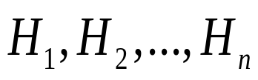

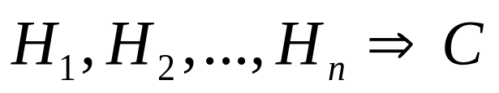
所谓推理形式的有效性是指, 如果前提全为真, 那么所得结论必然真, 而不考虑前提和结论的真实含义. 有效的推理形式是四海皆准的推理规则.
1. 推理形式有效性的定义
定义 3-13 若命题公式 全为真，可得出C必然真的结论，则称由 得出C的推理形式是有效的，记为

Slide 6
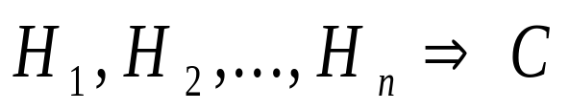
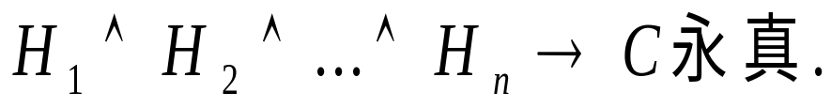
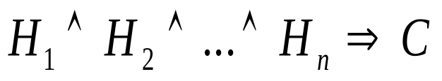

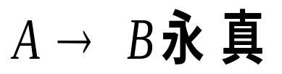

定理3-12： 的充要条件
即
由上述定理, 知
“⇒”是关系符号, 是逻辑(永真)蕴涵式
“→”是蕴涵联结词(运算符号), 是命题公式

Slide 7
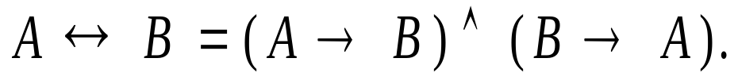
从推理的角度看, 将“=”写成“⇔”更适合:
定理 3-13 设A和B是命题公式, 则A = B的充要条件是A ⇒ B且 B ⇒ A.
提示：

Slide 8
命题公式间的永真蕴涵关系是偏序关系.
(1) A ⇒ A(自反性).
(2)若A ⇒ B且B ⇒ A, 则A = B(反对称性).
(3)若A ⇒ B且B ⇒ C, 则A ⇒ C(传递性).

Slide 9
命题公式间的⇒关系还具有下面两条性质.
定理 3-15
(1) 若A ⇒ C且 B ⇒ C, 则A ∨ B ⇒ C.
(2) 若C ⇒ A且C ⇒ B, 则C ⇒ A ∧ B .
定理 3-16 设A, B是命题公式, 则对于命题公式间的“⇒”关系:
(1) sup{A, B} = A ∨ B. (sup,上确界)
(2) inf{A, B} = A ∧ B. (inf, 下确界)

Slide 10
本讲内容
1、
推理形式有效性的定义
2、
基本推理规则
3、
命题逻辑的自然推理系统

Slide 11
2. 基本推理规则
下面举例说明,证明推理形式有效性的4种方法.
例3-29 设A和B是命题公式, 证明: A → B, A ⇒ B.
分析: 只需证明(A → B) ∧ A → B 永真？
永真式带入定理，(p → q) ∧ p → q永真?
证明 1 真值表法.
证明 2 取值法.
(p → q) ∧ p = 1, q = 1?

Slide 12
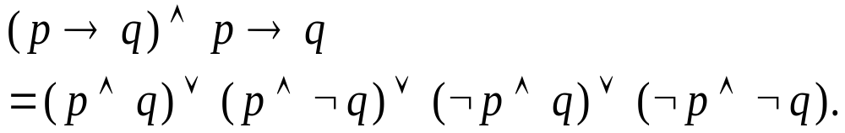
证明 3 等值演算法.
(p → q) ∧ p → q =(¬p ∨ q) ∧ p → q = ... = 1
证明 4 主范式法.
主析取范式:
主合取范式: 不存在.

Slide 13
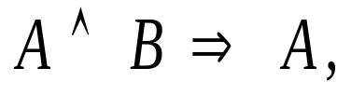

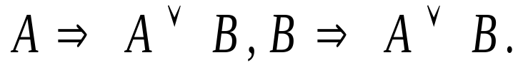
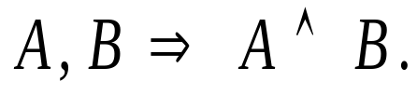
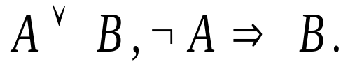
基本推理规则或逻辑蕴涵式 I. (要求记住)
(1) （化简）
(2) （附加）
(3) （合取引入）
(4) （析取三段论）

Slide 14
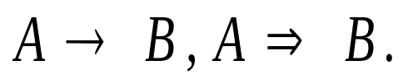
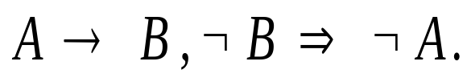
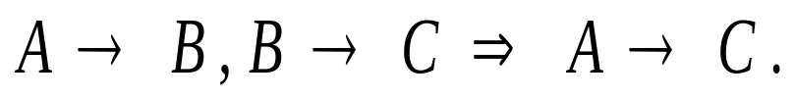
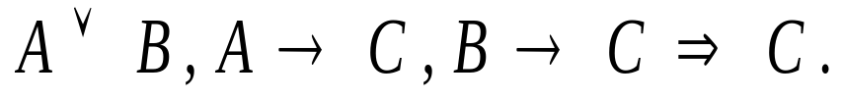
(5) （假言推理）
(6) （拒取式）
(7) （假言三段论）
(8) （二难推理）

Slide 15
本讲内容
1、
推理形式有效性的定义
2、
基本推理规则
3、
命题逻辑的自然推理系统

Slide 16
3. 命题逻辑的自然推理系统
自然推理的基本思想是：确定一些推理规则，然后根据这些推理规则从前提出发，推出结论。作为推理系统,原则上有以下四个部分：
第一, 它应有初始符号,它是系统中允许出现的字符. 自然推理系统的初始符号有3类:
  (1) 命题变元 p,q,r…
  (2) 5个联结词 ¬, ∧, ∨, →, ↔
  (3) 左右圆括号.

Slide 17
第二, 定义推理系统中的公式,它是按一定的形成规则得到的有意义的符号串. 粗略地说,它就是命题公式, 但它原则上不出现除¬, ∧, ∨, →, ↔外的其它联结词, 同时原则上不出现命题常量1和0.

Slide 18
第三, 确定公理, 就是推理系统中不加推导就承认的公式. 从语义的角度看,它就是永真式. 自然推理系统中没有公理, 这一点是与公理推理系统截然不同的.

Slide 19
第四, 确定推理规则. 在自然推理系统中,把所有与5个联结词有关的基本逻辑蕴涵式都作为推理规则(见3.7.2节), 同时,一个基本等值式相当于两个基本逻辑蕴涵式. 除此之外，还要使用两个最基本的推理规则：
P规则(premise) 所给的前提在证明过程中随时可以引用. T规则(truth) 已经推出的公式在以后的证明过程中可以随时引用.

Slide 20
自然推理系统的显著特点是没有公理,作为推理依据的只有推理规则. 这似乎更符合人们日常思维的推理习惯,因此称为自然推理.
在进行自然推理时, 采用构造性证明方法, 简称“构造法”, 更准确地应该说是数理逻辑中的演绎(deduction)法，也可称为形式证明.
通过一个例子了解证明的书写格式.

Slide 21
例 3-30 使用构造法证明:
证明：
(1)p ∧¬s P
(2)p T(1)I
(3)¬s T(1)I
(4)p →(q ∨ r) P
(5)q ∨ r T(2)(4)I
(6)¬s → ¬q P
(7)¬q T(3)(6)I
(8)r T(5)(7)I
说明：在每一步证明的右侧，P表示应用P规则；
T(1)表示对第(1)步应用T规则；
I表示应用3.7.2节给出的基本推理规则或永真蕴涵式；
E表示基本等值式。

Slide 22
从证明过程可以看出,每一行由3部分组成：第一部分是编号,说明它是证明的第几步；第二部分仅写一个命题公式,实际上编号也说明了它是第几个命题公式; 第三部分是写理由, 交代该命题公式是怎样得来的.
初学者最感困难的是,如何一步一步的构造出从前提到结论的证明过程. 与其它证明题一样,可以先进行分析.

Slide 23
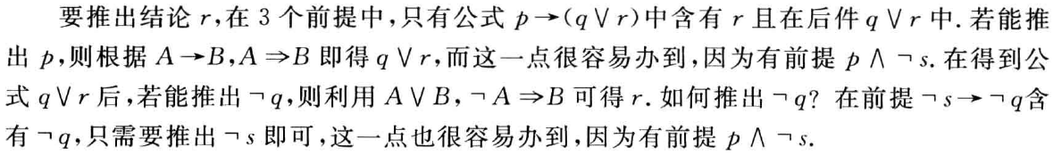
例3-30的分析如下：

Slide 24
一个推理形式是有效的,实际上是指符号推理是正确的. 要证明一个推理形式是有效的,首先将所给的前提和结论符号化,再证明这个符号推理是正确的.
例3-32 用构造法证明下列推理形式的有效性：如果小赵和小钱去上自习,则小孙也去. 小李不去自习或小赵去自习,由于小钱和小李已经去自习了, 所以小孙也去上自习了.
解：p:小赵去自习, q:小钱去自习, r:小孙去自习, ...

Slide 25






下面介绍两种间接的构造性证明方法.
(1) 反证法 (归谬法)
要证明 , 将结论C否定得到¬C, 然后推出一个矛盾,如S ∧ ¬S即可.
理由如下：
或者说证明
即得到一个永假式：

Slide 26
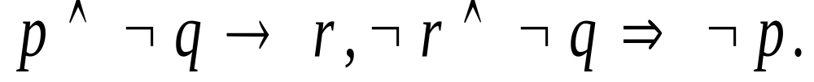
例3-33 反证法?
证明：
(1)¬(¬p) P(附加) (表示附加前提)
(2)p T(1)E (E表示运用基本等值式)
(3)¬r ∧ ¬q P
(4)¬q T(3)I
(5)p ∧ ¬q T(2)(4)I
(6)p ∧ ¬q→r P
(7)r T(5)(6)I
(8)¬r T(3)I
(9)r ∧¬r T(7)(8)I

Slide 27
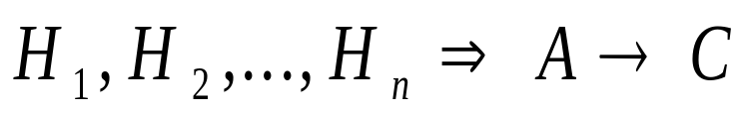
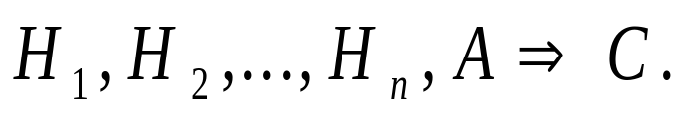
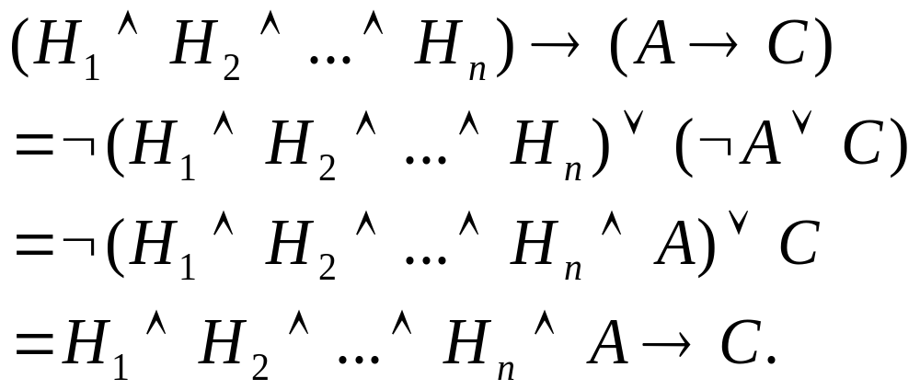
(2) CP规则(条件证明规则)
对于如下形式的推理
只需要证明
因为

Slide 28



例3-34 使用CP规则证明:
证明：
(1)p →(q ∨ r) P
(2)p P(附加)
(3)q ∨ r T(1)(2)I
(4)q → ¬p P
(5)¬q ∨ ¬p T(4)E
(6)¬q T(2)(5)I T(8)E
(7)r T(3)(6)I T(7)(9)I
(8) s → ¬ r P CP

Slide 29
数理逻辑的主要研究任务是建立一个严密的逻辑推理系统—公理推理系统来刻划人类的思维规律，这个与自然推理系统是类似的，但它有更精简的初始符号、公式的形成规则、公理和推理规则。如PC(formal system of Proposition Calculus, 逻辑演算形式系统)
在理论上证明了该逻辑系统合理性、一致性、完备性等与语法和语义有关的重要结论, PC能得出人类思维的所有推理规则, 所提供的逻辑推理框架能保证在前提真的条件下, 总能得出正确的结论。

Slide 30
小结
推理形式有效性的定义
基本推理规则
命题逻辑的自然推理系统
第<number>页

Slide 31
TＨＥ ＥＮＤ

